Slide 1
12. September 2022 – Regulatorik-Forum
Regulatorische Pfade für personalisierte Medizinprodukte (PMD)
Herausforderungen und Umsetzungskonzepte
Zeit | Thema
Ab 09:00 | Anmeldung
09:30 – 09:40 | Begrüßung Moderation: Anna Lena Weichaus und Prof. Heike Wachenhausen
09:40 – 10:30 | Technische Einführung 3D-Druck Dr. Thomas Friedrich, Fraunhofer IMTE
10:30 – 10:40 | Kaffeepause
10:40 – 11:10 | Produktabgrenzung und Konformitätsbewertung Prof. Folker Spitzenberger, TH Lübeck und Fraunhofer IMTE
11:10 – 11:40 | Rechtliche Aspekte bei personalisierten Medizinprodukten Prof. Heike Wachenhausen, Wachenhausen Rechtsanwälte
11.40 – 11.50 | Pause
11:50 – 12:30 | Round Table – PMD und Point-of-Care-Manufacturing Prof. Spitzenberger, Prof. Wachenhausen, Moderation: Anna Lena Weichaus und Dr. Kristina Lachmann – Experten-Interviews mit Industrie-Teilnehmer*innen
12:30 – 13:00 | Mittagessen und Networking
13:10 – 13:40 | Fallstudie 1: Additiv hergestellte Medizinprodukte Dr. Thomas Friedrich und Prof. Thorsten Buzug, Fraunhofer IMTE
13:40 – 14:10 | Fallstudie 2: Beschichtungen – Möglichkeiten und Vorteile Dr. Kristina Lachmann und Prof. Michael Thomas, Fraunhofer IST
14:10 – 14:40 | Fallstudie 3: Personalisierte 3D-gedruckte Implantate und Regulatorik Prof. Theodor Doll und Dr. Jörn Reinders, Fraunhofer ITEM
14:40 – 14:50 | Kaffeepause
14:50 – 15:20 | Diskussion der Fallbeispiele im Plenum Moderation: Anna Lena Weichaus und Prof. Folker Spitzenberger
Ab 15:30 | Get Together
Teilnehmergebühr: 190,– Euro
Veranstaltungsort: Fraunhofer IMTE, Mönkhofer Weg 239a, 23562 Lübeck
Reservierungen können per E-Mail direkt an patricia.mattis@item.fraunhofer.de erfolgen.
Weitere Informationen finden Sie hier.

Slide 2
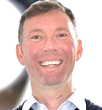
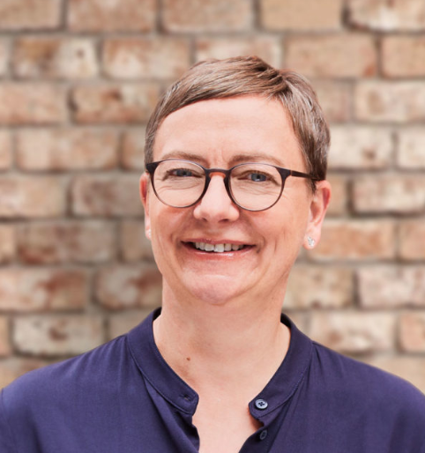
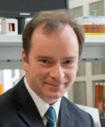
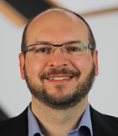
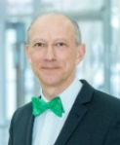
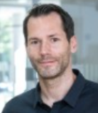
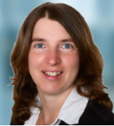
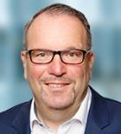
Regulatorik-Forum 12. September 2022
Profile der Keynote-Speaker
 | Prof. Dr. Folker Spitzenberger vertritt das Fachgebiet »Regulatory Affairs für Medizin-produkte« an der TH Lübeck und leitet den Zentralbereich »Regulatory Affairs« am Fraunhofer IMTE in Lübeck. Ein Schwerpunkt seiner Tätigkeit liegt in der Begutachtung und Implementierung von QS-Systemen für Medizinprodukte und in der Entwicklung regulat. Strategien für innovative Medizinprodukte einschließlich In-vitro-Diagnostika.
 | Prof. Dr. Heike Wachenhausen ist seit 2011 in ihrer eigenen Kanzlei in Lübeck tätig und gründete 2013 die Kanzlei Wachenhausen Rechtsanwälte. Sie ist auf regulatorische Fragestellungen im Zusammenhang mit der Entwicklung, Herstellung, Verkehrsfähigkeit und dem Vertrieb von Arzneimitteln und Medizinprodukten spezialisiert und verfügt über eine umfassende Expertise.
 | Prof. Dr. Thorsten Buzug ist der Institutsleiter des Fraunhofer IMTE und Direktor des Instituts für Medizintechnik der Universität zu Lübeck. In beiden Funktionen bildet die Erforschung grundlegender Zusammenhänge der Medizintechnik und deren Transfer zur Beantwortung klinischer Fragestellungen den Kern der wissenschaftlichen Arbeit.
 | Dr. Thomas Friedrich leitet den Geschäftsbereich »Additive Fertigung« am Fraunhofer IMTE in Lübeck. Der Schwerpunkt seiner Forschung liegt an der Schnittstelle zwischen medizinischer Bildgebung und additiver Fertigung, wodurch personalisierte Therapie-verfahren und die Qualitätssicherung additiv gefertigter Bauteile besonders im Fokus stehen. Prof. Dr.-Ing. Theodor Doll hat eine Brückenprofessur in »Biomaterial Engineering« an der Medizinischen Hochschule Hannover mit gleichzeitiger Sprecherschaft des Leistungszentrums Medizin- und Pharmatechnologie der Fraunhofer-Gesellschaft inne. Seine Schwerpunkte liegen auf der Entwicklung aktiver, personalisierter Implantate, ihrer Prüfung und regulatorischen Betreuung.
 | Dr. Jörn Reinders ist Leiter der Geschäftsstelle des Leistungszentrums Medizin- und Pharmatechnologie. Er besitzt langjährige Erfahrung in der Entwicklung von Testver-fahren, der normenkonformen Prüfung sowie der Durchführung von Konformitäts-bewertungsverfahren von Hochrisiko-Medizinprodukten (Endoprothesen und aktive Medizinprodukte).
 | Dr. Kristina Lachmann leitet die Gruppen »Atmosphärendruck-Plasmaverfahren« und »Medizintechnik und Pharmazeutische Systeme« am Fraunhofer IST. Ihre Forschungs-schwerpunkte liegen in der Entwicklung nachhaltiger Beschichtungen für medizinische Anwendungen und dem Einsatz für Schicht- und Oberflächentechnik für Pharma-produktionsprozesse. Prof. Dr. Michael Thomas leitet die Abteilung »Grenzflächenchemie und adaptive Haftsysteme« am Fraunhofer IST. Er ist persönliches Mitglied im Zentrum für Pharma-verfahrenstechnik der TU Braunschweig. Seine Forschungsschwerpunkte liegen in der Entwicklung nachhaltiger Beschichtungsprozesse aus der Elektrochemie und den Atmosphärendruck-Plasmaverfahren.

